Slide 1
EFECTOS DE BENRALIZUMAB EN EL PACIENTE CON ASMA GRAVE
A.Martinez Mesa, L. Piñel Jimenez, B. Gomez Rodriguez, N. Reina Marfil, D. Garcia Lopez, E.B. Cabrera Cesar.
Hospital Universitario Virgen de la Victoria. Málaga
Introducción
Benralizumab es un anticuerpo monoclonal que se usa en el asma severo no controlado. Tiene afinidad por la subunidad alfa del receptor de interleuquina 5 (IL5) del eosinófilo, causando la apoptosis y disminuyendo la inflamación mediada por éste.
El objetivo de nuestro estudio ha sido ver la evolución de estos pacientes durante el primer año de tratamiento.
Material y Método
Es un estudio retrospectivo de los 32 pacientes que habían completado un año de tratamiento con benralizumab en la consulta de asma. Recogiéndose variables durante los 12 meses previos y posteriores al inicio del tratamiento.
Resultados
La edad media fue 56 años siendo el 65,63% mujeres. Los cambios en la eosinofilia , FEV1 y dosis de prednisona se muestra en la figura 1. Obteniéndose una p<0,001 para las tres variables. El porcentaje de cambio a lo largo del primer año se muestra en la figura 2
El número de pacientes corticodependientes se redujo de forma significativa de 14 a 3 (p 0.001).
El número de visitas a Urgencias anual pasó de 2,07 a 0,47 tras el inicio del fármaco (p 0,001). El número de ingresos totales paso de 11 a 1.

Slide 2
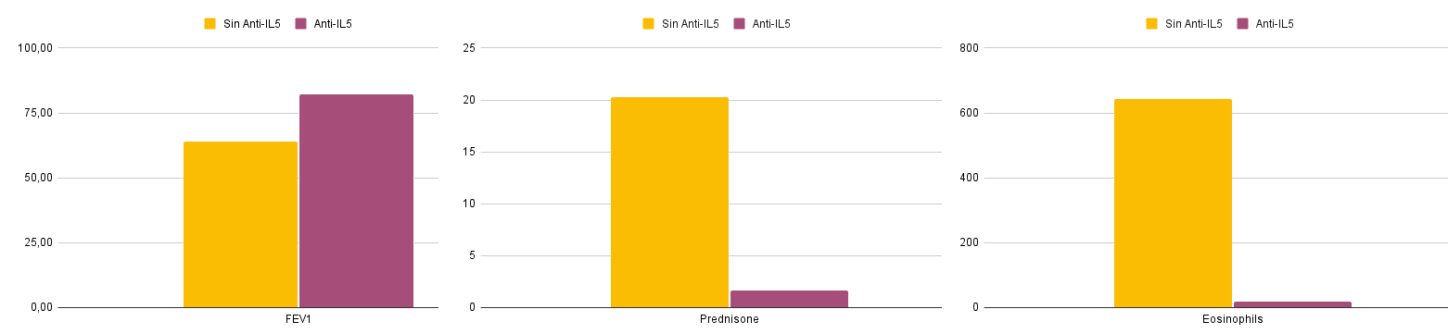
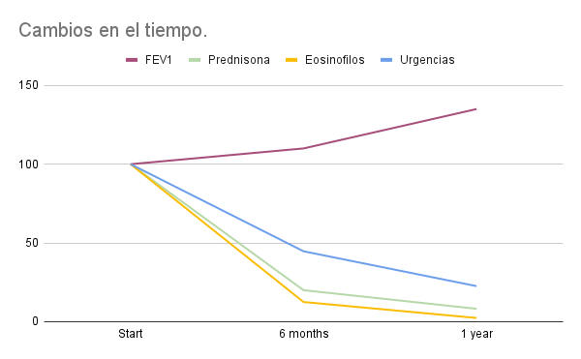
Conclusiones
Concluimos que benralizumab es un fármaco útil en el tratamiento del asma grave al disminuir la inflamación eosinofílica, disminuyendo la corticodependencia y aumentado el FEV1.

